Slide 1
Padrões na normalização de referências
Disciplina 0060018– Comunicação e Informação – Atividade Integradora
Curso de Nutrição
2015

Slide 2
Referências bibliográficas
Conjunto de elementos descritivos e essenciais que permitem a identificação e localização dos diferentes tipos de documentos ou parte deles.
Exemplo
Núcleo de Estudos e Pesquisas em Alimentação. Tabela brasileira de composição de alimentos. Campinas: NEPA/UNICAMP; 2004.
Angela Maria Belloni Cuenca

Slide 3
Referências bibliográficas
O que os editores olham?
Adequação ao tema
Atualidade
Por que há padrão para referir?
troca de informações - eliminar barreiras na comunicação
simplificar procedimentos: “memória auxiliar” (volta à fonte)
honestidade intelectual: dar devido crédito ao autor
inserção nas bases de dados – índices de citação
Angela Maria Belloni Cuenca

Slide 4
Normas de referências
Quem faz?
Internacional:
ISO (International Organization for Standardization)
Nacional
ABNT (Associação Brasileira de Normas Técnicas)
Formada de 28 Comitês (CB)
CB -14 - Documentação
NBR-6023 - Referências bibliográficas
NBR-6024 - Numeração progressiva
NBR-6028 – Resumos
etc
Regional:
Mercosul
Institucional:
Faculdade de Saúde Pública/USP (CPG)
Área específica:
Grupo de Vancouver para revistas da área de biomedicina
Angela Maria Belloni Cuenca

Slide 5
Normas de referências - Regras gerais
Autor : sobrenome, seguido das iniciais do pré-nome
Saulo Nogueira Nogueira S
Antonio Carlos Guimarães Filho Guimarães Filho AC
Jorge Damis Jr Damis Jr J
Carlos Vasques Martinez Vasques Martinez C
Maria das Graças de Souza Souza M das G de
Exemplo
Nogueira S, Paulino AY , Santos Filho C, Nogueira Neto J, Silva G da, Souza MG. O uso da internet na ciência. São Paulo: Melhoramentos; 2002.
Angela Maria Belloni Cuenca

Slide 6
Normas de referências - Livro
Autor: sobrenome e pré-nome – ABNT: grafados em maísculas
Título e subtítulo : ABNT: título destacado em negrito ou itálico.
Edição : somente a partir da segunda edição
Local de publicação : cidade onde foi publicado
Editora: a primeira, quando houver mais do que duas
Ano de publicação: ano do conteúdo; não indicar reimpressão
Marques MCC. A história de uma epidemia moderna: a emergência política da Aids/HIV no Brasil. Maringá: RiMa/Eduem; 2003.
MARQUES, M.C. da C. A história de uma epidemia moderna: a emergência política da Aids/HIV no Brasil. Maringá: RiMa/Eduem, 2003.
Vancouver
ABNT
Angela Maria Belloni Cuenca
Notes:
Modelos

Slide 7
Parte de livro
V
a
n
c
o
u
v
e
r
Autor do capítulo
Título do capítulo
Autor do livro
Lourenço Filho MB. A psicologia no Brasil. In: Azevedo F, organizador.
As ciências no Brasil. São Paulo : Melhoramentos; 1995. v. 2, p. 263-96.
Local
Editora
Volume e
Paginação do capítulo
Título do livro
Ano
A
B
N
T
MOREIRA, Walter. Avaliação do estilo de produção do comunicação de um pesquisador. In: WITTER, Geraldina P. (Org.) Produção científica. Campinas : Ed. Átomo, 1997. p. 193-202.
Angela Maria Belloni Cuenca
Notes:
Pagina 84 do Guia de teses

Slide 8
Parte de livro - capítulo da mesma autoria
V
a
n
c
o
u
v
e
r
Autor do livro
Título do livro
Local
Marconi MA, Lakatos EM. Técnicas de pesquisa. São Paulo :
Atlas; 1992. Amostragem; p. 37-55.
Editora
Ano
Título do capítulo
Paginação
do capítulo
A
B
N
T
VIEIRA, S. As questões básicas. In: _____. Como escrever uma tese. 5.ed. São Paulo : Pioneira, 2001. p. 5-19.
Angela Maria Belloni Cuenca
Notes:
PÁGINA 84 DO guia de teses

Slide 9
Periódico ou revista científica

Slide 10
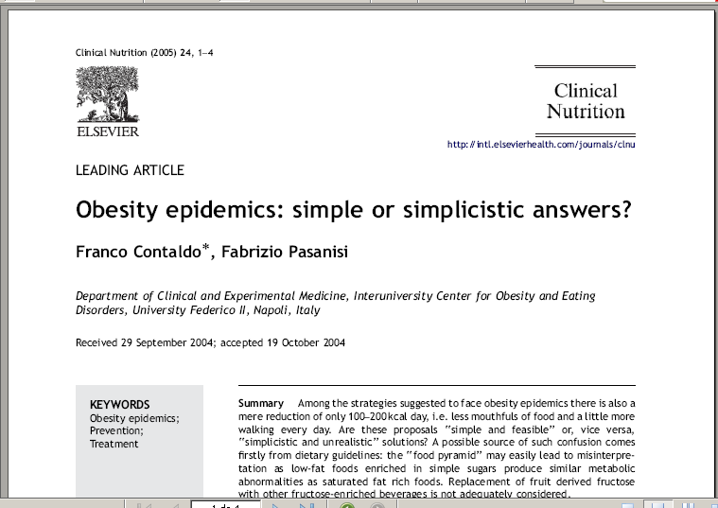
Artigo de periódico/revista científica

Slide 11
Artigos de periódico
Forattini 0P. A língua franca da ciência. Rev Saúde Pública 1997; 31: 3-8.
Vancouver
FORATTINI, Oswaldo Paulo. A língua franca da ciência. Revista de Saúde Pública, São Paulo, v.31, n.1, p.3-8, fev. 1997.
ABNT
Contaldo F, Pasanisi F. Obesity epidemics: simple or simplistic answers? Clin Nutr 2005; 24(4):221-4.
Vancouver
CONTALDO, F.; PASANISI, F. Obesity epidemics: simple or simplistic answers? Clinical Nutrition, Geneva, v.24, n.4, p. 221-4, apr. 2005.
ABNT
Angela Maria Belloni Cuenca

Slide 12
Comunicação científica formal
TESES e DISSERTAÇÕES
Trabalho acadêmico que apresenta resultado de estudo científico. No mestrado – demonstrar capacidade de recolher, aplicar, analisar e transmitir informação. No doutorado – demonstrar domínio do tema, produzir trabalho original, trazer novo conhecimento à ciência.
Tese = obtenção título de Doutor ou de títulos Livre-Docente e Professor Titular.
Dissertação = obtenção título de Mestre
Angela Maria Belloni Cuenca

Slide 13
Teses / Dissertações
Witter C. A televisão e o adolescente: análise de conteúdo da programação preferida. [dissertação de mestrado]. São Paulo: Instituto de Psicologia da USP; 1991.
Vancouver
WITTER, C. A televisão e o adolescente: análise de conteúdo da programação preferida. 1991. 134p. Dissertação (Mestrado em Psicologia) - Instituto de Psicologia, Universidade de São Paulo, São Paulo.
ABNT
Angela Maria Belloni Cuenca

Slide 14
Documentos eletrônicos - Livros
VANCOUVER
Franco Junior JG, Baruffi RC, Mauri AL, Petersen CG. Reprodução assistida [monografia na internet]. Ribeirão Preto: Sociedade Brasileira de Reprodução Assistida; 2009. [acesso em 2 out 2010]. Disponível em: http://www.crh.com.br/livro.htm
ABNT
FRANCO JUNIOR, J.G. et al. Reprodução assistida . Ribeirão Preto: Sociedade Brasileira de Reprodução Assistida, 2009. Disponível em: <http://www.crh.com.br/livro.htm> Acesso em: 2 outubro 2010.
Angela Maria Belloni Cuenca
Notes:
Pag 102 do Guia

Slide 15
Documentos eletrônicos - Revistas
Artigo eletrônico - VANCOUVER
Pinto-Coelho RM, Barheitos M. Estão as bibliotecas universitárias brasileiras adequadas ao ensino e pesquisa em ecologia? Ciênc Inf [periódico na internet]. 1997.[acesso em 27 fev 2011]; 26(1). Disponível em: <http://www.scielo.br/scielo.php?script=sci_abstract&pid>
Artigo eletrônico - ABNT
PINTO-COELHO, R.M. ; BARHEITOS, M. Estão as bibliotecas universitárias brasileiras adequadas ao ensino e pesquisa em ecologia? Ciência da Informação, Brasilia, v.26, n.1, 1997. Disponível em:
<http://www.scielo.br/scielo.php?script=sci_abstract&pid>
Acesso em: 27 fev 2011.
Angela Maria Belloni Cuenca

Slide 16
Referências
CONSULTADA # CITADA
Bibliografia complementar Referências
Bibliografia consultada
Leitura complementar etc
Final do trabalho < LISTAGEM ALFABÉTICA
LOCAL
Rodapé < INFORMAÇÕES PESSOAIS
Guia de apresentação de teses/ Adotado na FSP/USP
Angela Maria Belloni Cuenca

Slide 17
Referências
Alguns programas que controlam as referências bibliográficas:
Zotero www.zotero.org
EndNote Web www.myendnoteweb.com
Mendeley www.mendeley.com
Comparison of reference management software
http://en.wikipedia.org/wiki/Comparison_of_reference_management_software
wikipedia

